Slide 1

第7章 控制系统的综合与校正
本章的基本内容：
7.1 系统的性能指标
7.2 系统的校正概述
7.3 串联校正
7.4 反馈校正
7.5 用频域法对控制系统进行综合与校正
控制工程基础

Slide 2
7.1 系统的性能指标
一、时域性能指标
二、开环频域指标
三、闭环频域指标
四、综合性能指标（误差准则）
控制工程基础

Slide 3
一、 时域性能指标
根据系统在典型输入下输出响应的某些特
点统一规定。
常用的时域（阶跃响应、斜坡响应）指标有：
最大超调量M _{p} ；
调整时间t_{s} ；
峰值时间t_{p} ；
上升时间t_{r} 。
控制工程基础

Slide 4






二、 开环频域指标
—— 开环剪切频率(rad/s) ；
—— 相位裕量(°)；
—— 幅值裕量；
—— 静态位置误差系数；
—— 静态速度误差系数；
—— 静态加速度误差系数。
控制工程基础

Slide 5




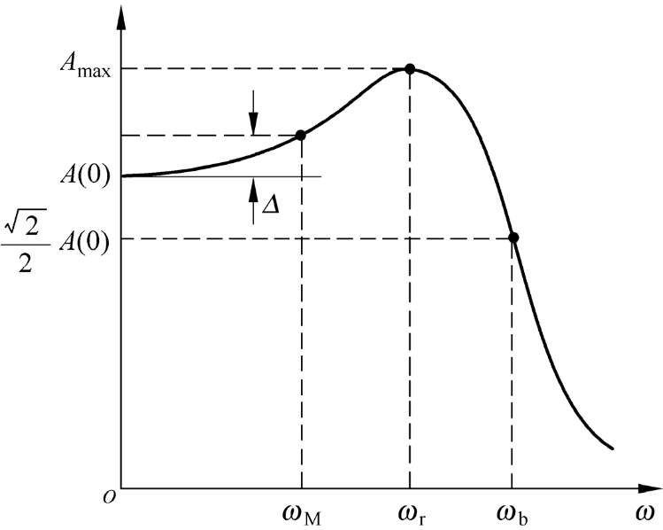
三、闭环频域指标
控制工程基础

Slide 6
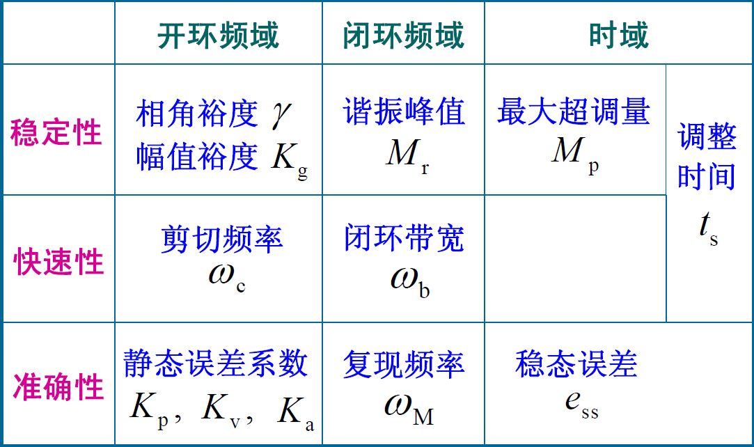
控制系统的性能指标
控制工程基础

Slide 7
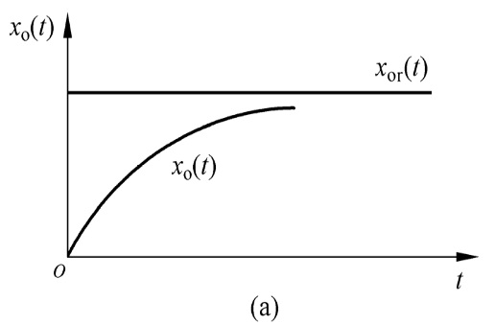
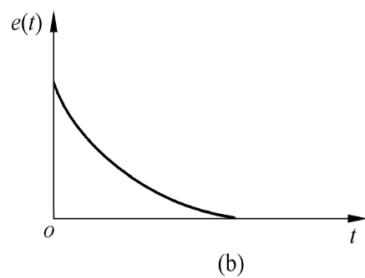

四、综合性能指标（误差准则）
1. 误差积分性能指标
误差：
控制工程基础

Slide 8
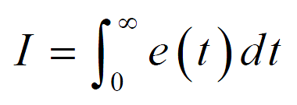


四、综合性能指标（误差准则）
在无超调的情况下，误差e(t )总是单调
的，因此，系统的综合性能指标可取为
因为：
所以：
控制工程基础

Slide 9
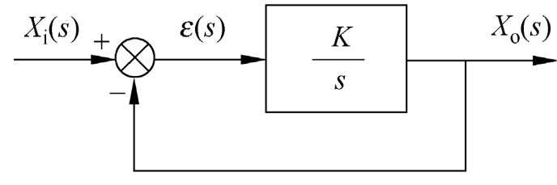
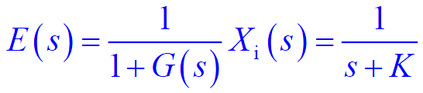
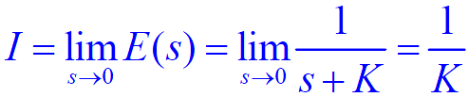
四、综合性能指标（误差准则）
例1 设单位反馈的一阶惯性系统方框图如下图所示，试确定能使I 值最小的K 值。
解：
当x_{i}(t)=1(t) 时，误差的拉氏变换为：
从使I 减小的角度看，K 值选得越大越好。
有
控制工程基础

Slide 10
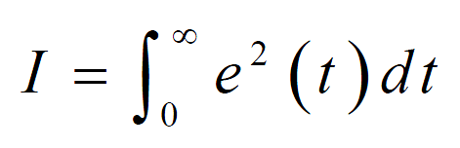
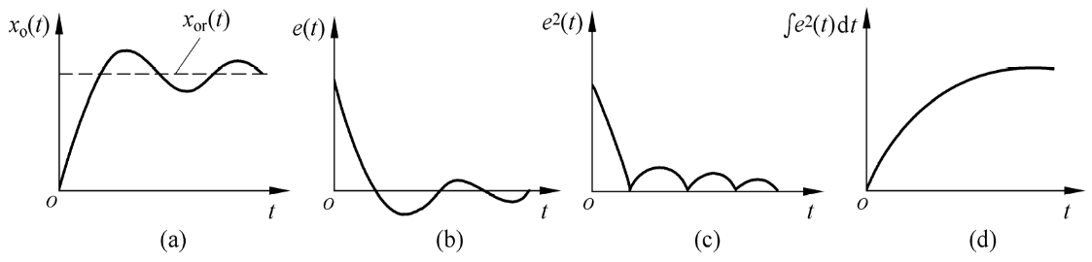
四、综合性能指标（误差准则）
2. 误差平方积分性能指标
若给系统以单位阶跃输入后，其输出过程
有振荡时，系统的综合性能指标可取为：
控制工程基础

Slide 11
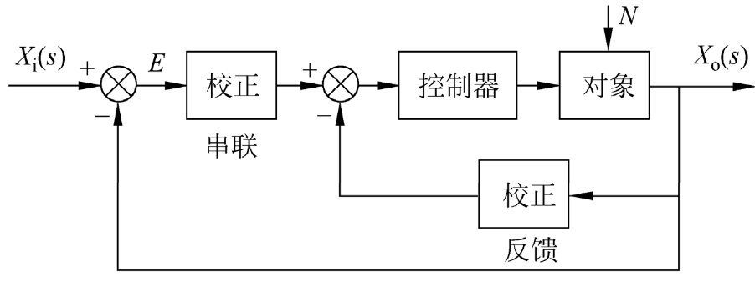
7.2 系统的校正概述
校正的分类：
串联校正、反馈校正、顺馈校正和干扰补偿
串联校正与反馈校正的联结方式
控制工程基础

Slide 12
7.3 串联校正
一、超前校正
二、滞后校正
三、滞后-超前校正
四、PID调节器
1. 比例(P)控制器
2. 积分(I)控制器
3. 微分(D)控制器
4. 比例-积分-微分(PID)控制器
控制工程基础

Slide 13
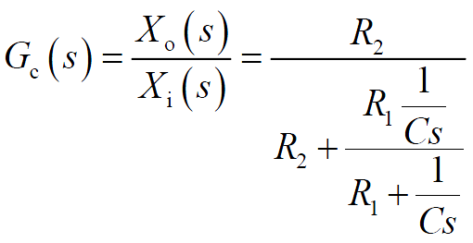
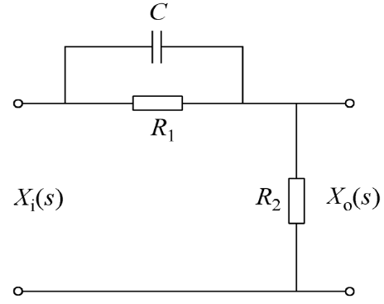
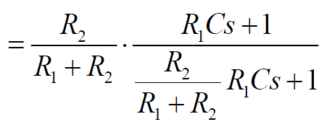
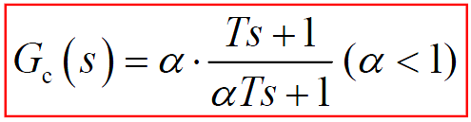

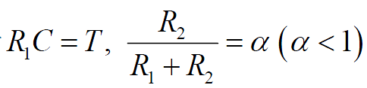
7.3 串联校正
其传递函数为
一、超前校正
超前校正网络
令
控制工程基础

Slide 14
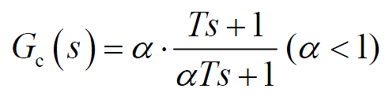
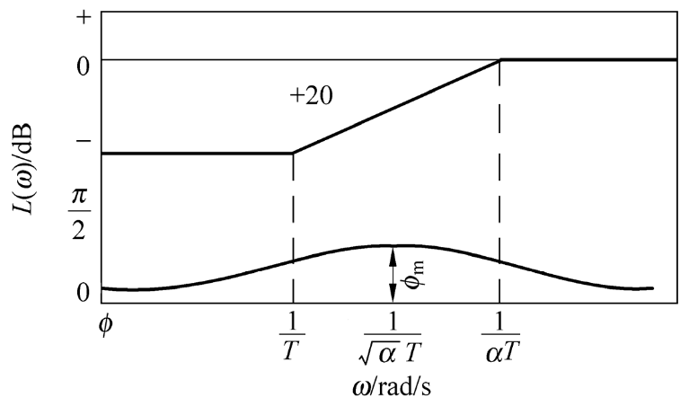
7.3 串联校正
超前校正网络的频率特性
控制工程基础

Slide 15
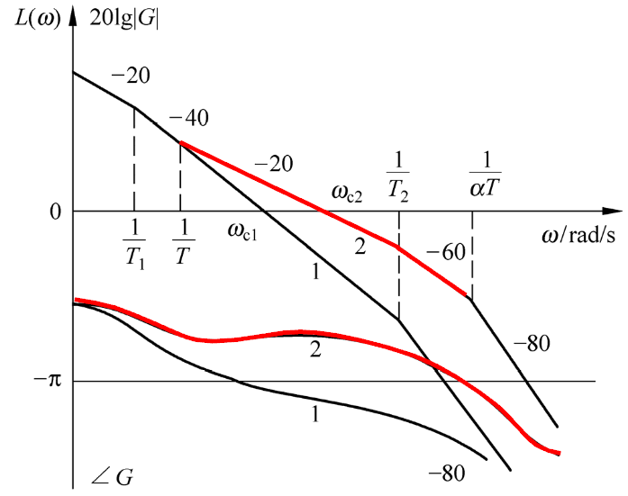
7.3 串联校正
超前校正网络的作用
增强稳定性；
提高快速性(带宽增加)；
不能改善稳态精度。
控制工程基础

Slide 16
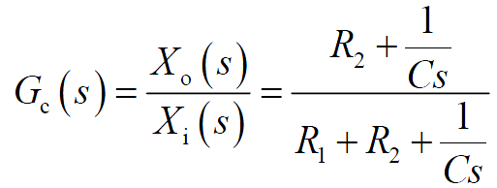
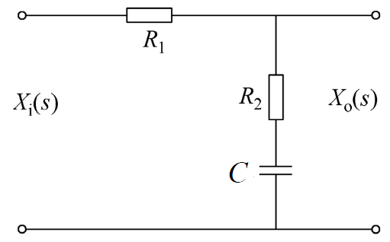
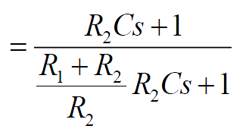
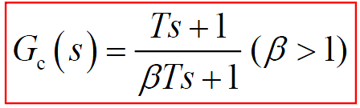
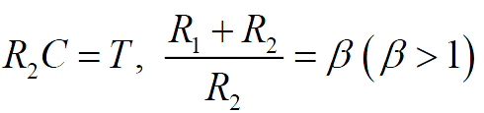
7.3 串联校正
其传递函数为
二、滞后校正
滞后校正网络
令
控制工程基础

Slide 17
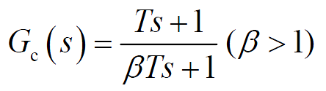
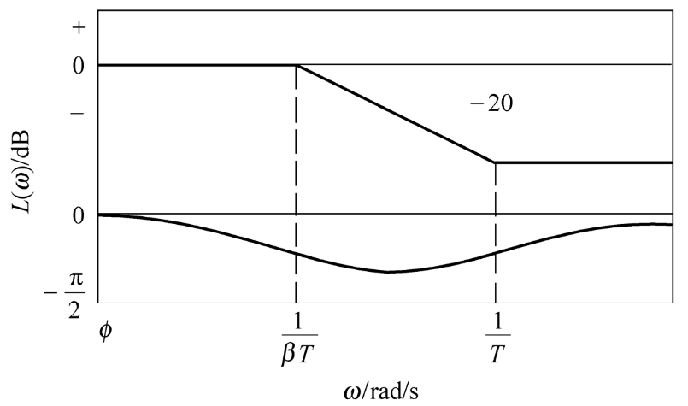
7.3 串联校正
滞后校正网络的频率特性
控制工程基础

Slide 18
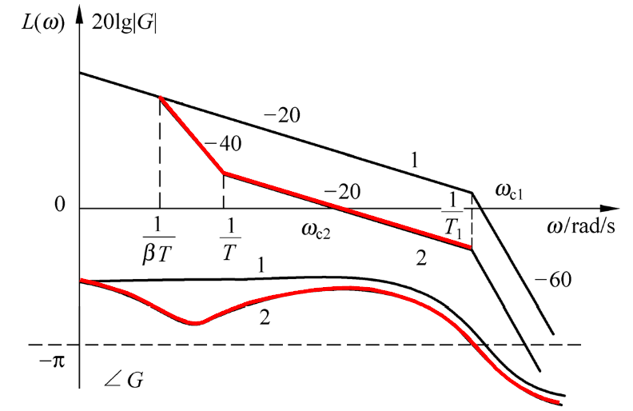
7.3 串联校正
滞后校正网络的作用
以牺牲快速性(带宽减小)来换取稳定性；
允许适当提高开环增益，以改善稳态精度。
控制工程基础

Slide 19
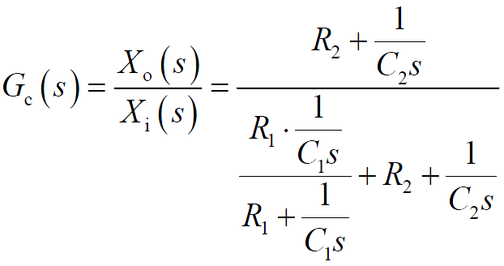
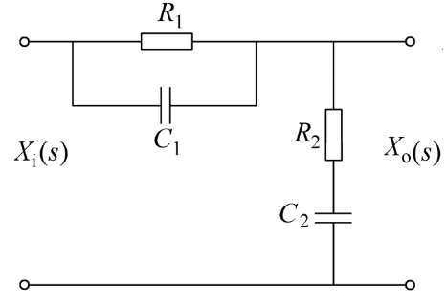
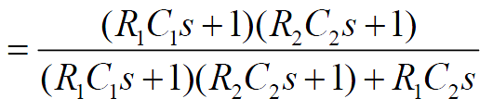


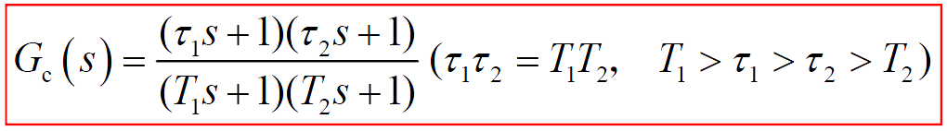
7.3 串联校正
其传递函数为
三、滞后-超前校正
滞后-超前校正网络
令
控制工程基础

Slide 20

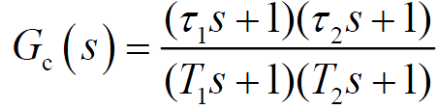
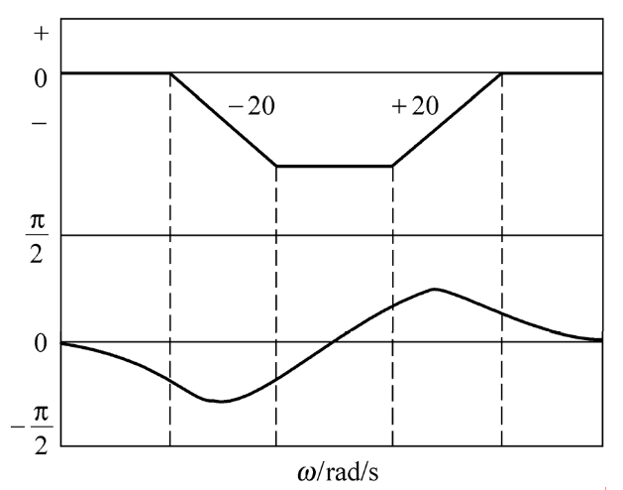
7.3 串联校正
滞后-超前校正网络的频率特性
控制工程基础

Slide 21
7.3 串联校正
四、PID调节器
在机电控制系统中，最简单最通用的校正装置是
比例-积分-微分校正装置，简称为PID校正装置或PID控制器。
PID控制的优点：
(1) 原理简单，使用方便。
(2)适应性强，可以广泛应用于机电控制系统，同时也可用于化工、热工、冶金等各种生产部门。
(3)鲁棒性强，即其控制品质对环境和模型
参数的变化不太敏感。
控制工程基础

Slide 22


1、比例控制器
在比例控制器中，调节规律是：控制器的
输出信号与偏差成比例。其方程如下：
式中K_{P} 称为比例增益。
其传递函数表示为
从减小偏差的角度出发，我们应该增加K_{P};
但另一方面，增加K_{P}通常导致系统的稳定性下
降。因此在设计时必须合理地优化K_{P} 。
控制工程基础

Slide 23
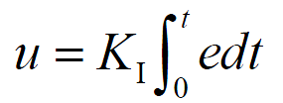
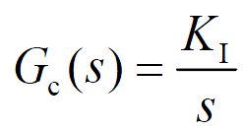
2、积分控制器
在积分控制器中，调节规律是：偏差经过积分控制
器的积分作用得到控制器的输出信号。其方程如下：
式中K_{I} 称为积分增益。
其传递函数表示为
积分控制器的显著特点是减小稳态误差，对于阶跃
输入能使偏差等于0。
积分控制器的相位始终是滞后的，因此滞后校正通
常也认为是近似的积分校正。
控制工程基础

Slide 24
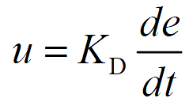

3、微分控制器
在微分控制器中，调节规律是：偏差经过微分控制
器的微分作用得到控制器的输出信号，即控制器的输出
与偏差的变化速率成正比。其方程如下：
式中K_{D} 称为微分增益。
其传递函数表示为
微分调节器对被调量的变化趋势进行调节，及时避
免出现大的偏差。
由于微分控制器的相位始终是超前的，同时为了
避免微分引起高频噪声增加而通常在分母增加一阶环
节，因此超前校正通常也认为是近似的微分校正。
控制工程基础

Slide 25
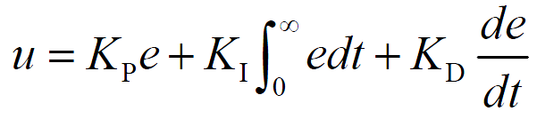
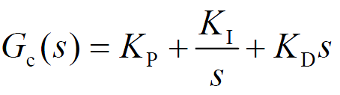
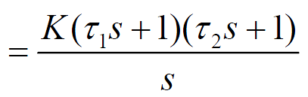
4、比例-积分-微分控制器
比例、积分、微分控制器各有其优缺点，对于性能
要求很高的系统，单独使用以上任何一种控制器达不到
预想效果，可组合使用。PID调节器的方程如下：
其传递函数表示为
控制工程基础

Slide 26
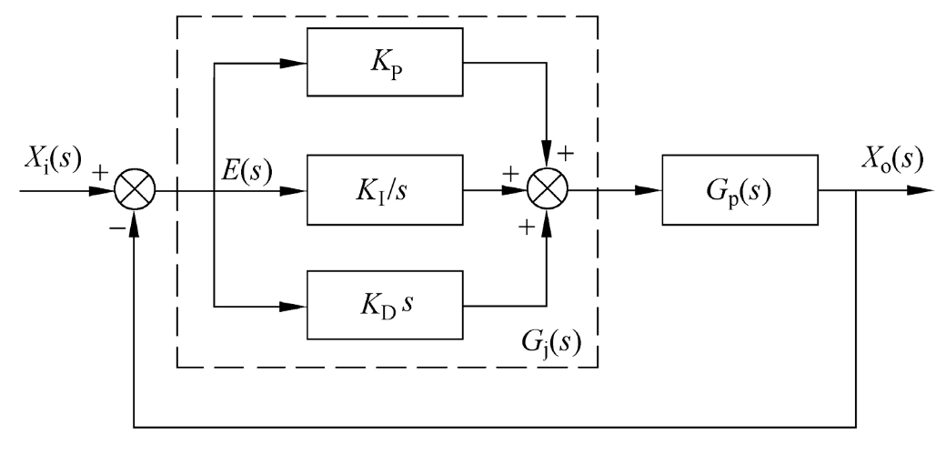
PID调节器方块图
控制工程基础

Slide 27
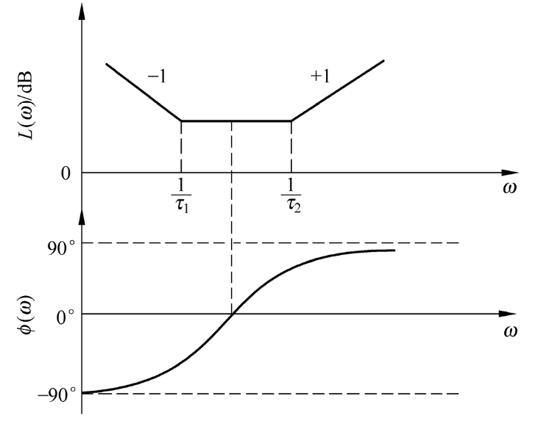
PID调节器Bode图
控制工程基础

Slide 28
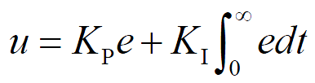
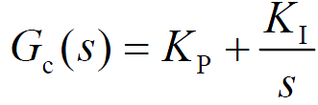
7.3 串联校正
四、PID调节器
由于在PID控制器中，可供选择的参数有K_{P} 、 K_{I}
和K_{D} 3个，因此在不同的取值情况下可以得到不同的
组合控制器。比例控制器就是使K_{I}和K_{D}为0；积分
控制器是使K_{P}和K_{D}为0；微分控制器是使K_{P}和K_{I}
为0得到的。常用的组合控制器有比例-积分(PI) 控制
器和比例-微分(PD) 控制器。
比例积分(PI) 控制器是令 K_{D} 为0得到的，其方程
如下：
其传递函数表示为：
控制工程基础

Slide 29
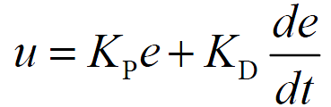

7.3 串联校正
四、PID调节器
比例微分(PD) 控制器是令 K_{I} 为0得到的，其方程
如下：
其传递函数表示为：
对于PI控制器，它综合了P、I两种控制器的优点，
利用P调节来快速抵消干扰的影响，同时利用I 调节来
消除残差。
对于PD控制器，由于引入了适当的微分动作后可
以采用较大的比例系数，因此不但减小了系统的残差，
而且可以减小短期的最大偏差和提高了快速性。
控制工程基础

Slide 30
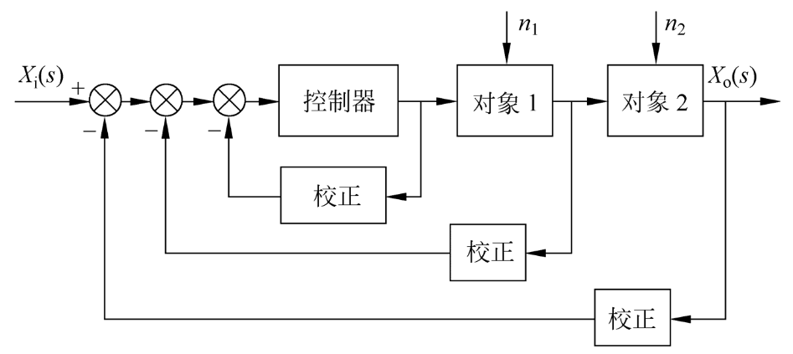
7.4 反馈校正
反馈校正可理解为现代控制理论中的状态反馈，
在控制系统中得到了广泛的应用，常见的有被控量的
速度反馈、加速度反馈、电流反馈以及复杂系统的
中间变量反馈等。
控制工程基础

Slide 31
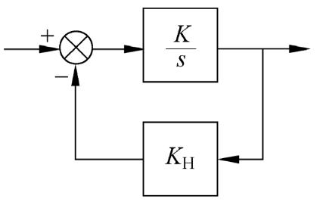
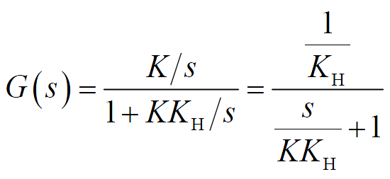
一、利用反馈校正改变局部结构与参数
1. 比例反馈包围积分环节
回路传递函数：
结果：
积分环节→惯性环节
控制工程基础

Slide 32
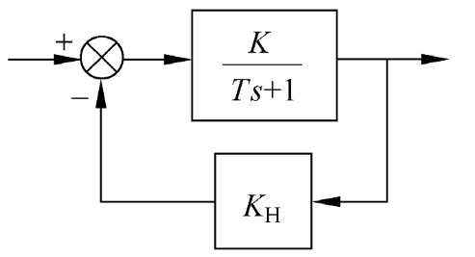
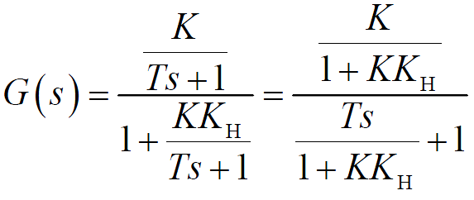
一、利用反馈校正改变局部结构与参数
2. 比例反馈包围惯性环节
回路传递函数：
结果：
仍为惯性环节，时间常数减小了。
控制工程基础

Slide 33
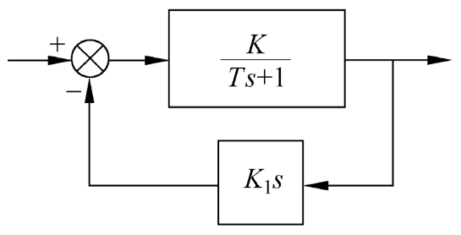

一、利用反馈校正改变局部结构与参数
3. 微分反馈包围惯性环节
回路传递函数：
结果：
仍为惯性环节，时间常数增大了。
控制工程基础

Slide 34



一、利用反馈校正改变局部结构与参数
4. 微分反馈包围振荡环节
回路传递函数：
结果：
仍为振荡环节，阻尼比增大了。
控制工程基础

Slide 35





一、利用反馈校正改变局部结构与参数
5. 利用反馈取代局部结构
回路传递函数：
频率特性函数：
在一定频率范围内，如取：
则：
控制工程基础

Slide 36
二、速度反馈和加速度反馈
位置的微分反馈是将位置控制系统中被
包围的环节的速度信号反馈至输入端，故常
称速度反馈，其传递函数是K₁s。
如果反馈环节的传递函数是K₁s²，则称
为加速度反馈。
控制工程基础

Slide 37

速度反馈
位置控制系统测速机反馈校正
控制工程基础

Slide 38




速度反馈
则对应串联校正
可见，测速机反馈校正相当于串联校正中的超前校正 (近似PD校正) 。
控制工程基础

Slide 39

速度反馈
速度反馈在随动系统中使用得极为广泛，
在改善快速性的同时，还具有良好的平稳性。
实际上理想的微分环节是难以得到的，如
测速发电机还具有电磁时间常数，故速度反馈
的传递函数可取为：
控制工程基础

Slide 40

加速度反馈
位置控制系统加速度计反馈校正
控制工程基础

Slide 41




加速度反馈
则对应串联校正
可见，加速度计反馈校正相当于串联校正中的超前-滞后校正 (近似PID校正) 。
控制工程基础

Slide 42

控制系统的校正
所谓校正，就是附加上校正装置，使校正
后的频率特性成为希望频率特性，即
串联校正：
控制工程基础

Slide 43

控制系统的校正
反馈校正：
有效地改变被包围环节的动态结构和参数。
速度反馈：相当于串联超前校正环节。
加速度反馈：相当于串联滞后-超前校正环节。
控制工程基础

Slide 44
7.5 用频率法对控制系统进行综合与校正
一、典型系统的希望对数频率特性
1. 二阶最优模型
2. 高阶最优模型
二、希望对数频率特性与系统性能指标的关系
三、用希望对数频率特性进行校正装置的设计
控制工程基础

Slide 45

7.5 用频率法对控制系统进行综合与校正
一、典型系统的希望对数频率特性
1. 二阶最优模型
下图所示典型二阶I型系统：
控制工程基础

Slide 46






7.5 用频率法对控制系统进行综合与校正
典型二阶I型系统的开环传递函数：
闭环传递函数：
式中，
控制工程基础

Slide 47









7.5 用频率法对控制系统进行综合与校正
特点：
稳定储备大；
是I 型系统，静态位置误差系数无穷大；
快速性取决于剪切频率ω_{c} 。
控制工程基础

Slide 48


7.5 用频率法对控制系统进行综合与校正
2. 高阶最优模型
下图所示典型三阶Ⅱ型系统：
开环传递函数为：
控制工程基础

Slide 49




7.5 用频率法对控制系统进行综合与校正
2. 高阶最优模型
开环频率特性函数：
相角裕量为正，系统闭环后稳定。
这个模型既保证了ω_{c}附近的斜率为-20dB/dec.，又保证低频段有高增益，既保证了稳定性又保证了准确性。
控制工程基础

Slide 50


7.5 用频率法对控制系统进行综合与校正
2. 高阶最优模型
为便于分析，再引入一个变量h：
h 称为中频宽。
控制工程基础

Slide 51
7.5 用频率法对控制系统进行综合与校正
在一般情况下， T₃是调节对象的固有参数，
不便改动，只有T₂和K 可以变动。
当K 不变，只改变T₂，相当于改变了h 和ω_{c} 。
当 T₂ 不变，只改变K 时，相当于改变了ω_{c} 值。
因此对典型II型系统的动态设计，便归结为
h 和ω_{c}这两个参量的选择问题：
h 越大，系统相对稳定性越好； ω_{c}越大，则
系统快速性越好。
控制工程基础

Slide 52





7.5 用频率法对控制系统进行综合与校正
显然，知道了ω₃ 、h 和ω_{c}的值，伯德图就
可以完全确定了。
控制工程基础

Slide 53




7.5 用频率法对控制系统进行综合与校正
如何选择ω_{c}的值？
当T₃系统固有时间常数时，如果给定了中频宽h 后, 则ω_{c}随K 的增大而增大。从附录B可知，当选择：
或
时，闭环的谐振峰最小，阶跃作用时的超调量
也最小，相对稳定性最好。
初步设计时，可认为
控制工程基础

Slide 54



7.5 用频率法对控制系统进行综合与校正
如何选择h的值？
初步设计时，可认为
一般可选h 在7~12之间。若希望增加稳
定储备，可把h 增大至15~18。
控制工程基础

Slide 55







7.5 用频率法对控制系统进行综合与校正
二、希望对数频率特性与系统性能指标的关系
或
控制工程基础

Slide 56








7.5 用频率法对控制系统进行综合与校正
二、希望对数频率特性与系统性能指标的关系
或
控制工程基础

Slide 57




7.5 用频率法对控制系统进行综合与校正
二、希望对数频率特性与系统性能指标的关系
或
控制工程基础

Slide 58



7.5 用频率法对控制系统进行综合与校正
例4
已知某闭环系统给定性能指标为t_{s} = 0.19s，
相角裕量为45°，试设计系统开环对数幅
频特性中频段的参数。
解:
控制工程基础

Slide 59



7.5 用频率法对控制系统进行综合与校正
例4
解:
控制工程基础

Slide 60

7.5 用频率法对控制系统进行综合与校正
二、希望对数频率特性与系统性能指标的关系
开环频率特性的低频段
如果是I 型系统，则在中频段高阶最优
模型的基础上增加转角频率ω₁ 。
控制工程基础

Slide 61




7.5 用频率法对控制系统进行综合与校正
二、希望对数频率特性与系统性能指标的关系
开环频率特性的低频段
该系统比典型形式相角裕量增加 ,
系统闭环后相对稳定性更好。
控制工程基础

Slide 62


7.5 用频率法对控制系统进行综合与校正
二、希望对数频率特性与系统性能指标的关系
开环频率特性的低频段
一般
所以
相角裕量增加得很小，可以忽略。
控制工程基础

Slide 63





7.5 用频率法对控制系统进行综合与校正
二、希望对数频率特性与系统性能指标的关系
开环频率特性的低频段
且
所以
即
按照上式选取ω₁，可保证所要求的静态放
大倍数，进而保证系统的稳态误差。
控制工程基础

Slide 64


7.5 用频率法对控制系统进行综合与校正
二、希望对数频率特性与系统性能指标的关系
开环频率特性的高频段
所谓高频区，是指角频率大于ω₃的区域。
由于控制系统各个部件通常存在一些小时间
常数环节，致使高频段呈现出-60dB/dec.甚至更
陡的形状，见右上图。其开环传递函数为
高频区伯德图呈很陡的斜率下降有利于降
低噪声，也就是控制系统应是一个低通滤波器。
控制工程基础

Slide 65




7.5 用频率法对控制系统进行综合与校正
二、希望对数频率特性与系统性能指标的关系
开环频率特性的高频段
高频段有多个小惯性环节，将对典型高阶模型的系统的相位裕度产生不利的影响，使原来的相角裕度降低。
可见，该系统比Ⅰ型典型形式相角裕量减少
，系统闭环后相对稳定性变差。
控制工程基础

Slide 66




7.5 用频率法对控制系统进行综合与校正
二、希望对数频率特性与系统性能指标的关系
开环频率特性的高频段
当高频段有好几个小时间常数，且满足
时，见右上图,可认为
这时，
综合系统时，为了仍然采用高阶最优模型的各项公式，需修正设计，加长ω₃到ω_{３}′ ，以保证具有足够的稳定裕量。
控制工程基础

Slide 67






7.5 用频率法对控制系统进行综合与校正
二、希望对数频率特性与系统性能指标的关系
开环频率特性的高频段
一般，
则
即，
当高频段有好几个小时间常数时，则有
控制工程基础

Slide 68


7.5 用频率法对控制系统进行综合与校正
例5
某角度随动系统性能指标要求为：在输入信号
为60°/ s时速度误差小于7.2角分，超调量小于
25%，过渡过程时间小于0.2s 。已知该系统在
高频处有一个小时间常数0.005s ，试设计满足
上述性能指标的系统开环对数幅频特性。
解:
位置系统要求随动速度信号，采用Ⅰ型系统。
取55dB，K_{V}=562
取M_{r}=1.2
控制工程基础

Slide 69








例5
取40rad/s
控制工程基础

Slide 70




例5
可见，该系统ω₁对稳定性改善的影响很小，可
以忽略不计。
可见，该系统ω₄对稳定性的不利影响较大，必
须予以考虑。
控制工程基础

Slide 71

例5
幅频特性伯德图
控制工程基础

Slide 72




7.5 用频率法对控制系统进行综合与校正
三、用希望对数频率特性进行校正装置的设计
所谓校正，就是附加上校正装置，使校正
后的频率特性成为希望频率特性，即
式中，
— 校正装置传递函数；
— 系统固有传递函数；
— 希望开环传递函数。
则
控制工程基础

Slide 73



7.5 用频率法对控制系统进行综合与校正
例6
某单位反馈的随动系统其固有部分的传递函数为:
试设计系统校正参数，使系统达下列指标：
解: 首先确定希望对数频率特性
1．
ω_{c}值可用经验公式初步确定
令
控制工程基础

Slide 74





7.5 用频率法对控制系统进行综合与校正
例6
另外，看固有时间常数。
因ω₃，ω₄，ω₅均大于ω_{c}，令
即
控制工程基础

Slide 75






7.5 用频率法对控制系统进行综合与校正
例6
2．确定中频宽h 值
h 值的大小影响超调量， ω_{c}影响快速性，根据 ，故可选h = 10 。
3．确定ω_{c}及ω₂值
控制工程基础

Slide 76




7.5 用频率法对控制系统进行综合与校正
例6
4．确定ω₁值
为了保证 ，选 ，
也就是说加入滞后校正
既保证了稳定性、快速性，又保证了静态
增益达到
控制工程基础

Slide 77

7.5 用频率法对控制系统进行综合与校正
系统的固有对数幅频特性如下图①所示，
希望对数幅频特性如图②所示，两者之差即为校
正装置对数幅频特性，如图中③所示。
例6
控制工程基础

Slide 78


7.5 用频率法对控制系统进行综合与校正
例6
校正后系统的开环传递函数为
综上所述，可选择滞后校正
这个校正很容易用滞后网络实现。
控制工程基础

Slide 79






7.5 用频率法对控制系统进行综合与校正
例 （13分）用频率法综合设计串联校正装置，已得下图所示，系统开环固有特性（用虚线表示）与系统开环期望特性（用实线表示）。试求：
（1）系统校正后系统的传递函数G(s)；
（2）相应的串联校正装置传递函数G_{c}(s)；
（3）校正前系统的相位裕量。
解
1、系统校正后的开环传递函数G(s) 为：
2、系统校正前的开环传递函数G_{o}(s)为：
校正环节为串联滞后超前校正。
所以，校正环节的传递函数为：
控制工程基础

Slide 80


7.5 用频率法对控制系统进行综合与校正
例 （13分）用频率法综合设计串联校正装置，已得下图所示，系统开环固有特性（用虚线表示）与系统开环期望特性（用实线表示）。试求：
（1）系统校正后系统的传递函数G(s)；
（2）相应的串联校正装置传递函数G_{c}(s)；
（3）校正前系统的相位裕量。
解
3、系统校正前的截止频率ω_{c1}：
解之得：
所以，校正前系统的相位裕量γ₁为：
系统在校正前相位裕量为-34.06°，因此系统不稳定。 。
控制工程基础

Slide 81
作 业
7-1
7-2
7-10
控制工程基础

Slide 82
Chapter 7
THE END
THANK YOU
控制工程基础

